Slide 1






高中历史
必修二
专题三
中国社会主义建设道路的探索

Slide 2
专题线索
由新民主主义向社会主义过渡时期
全面建设社会主义十年时期
“文革”十年时期
社会主义现代化建设新时期
1949 1953 1954 1956 1958 1961 1966 1976 1978 1980 1984 1988 1992 2001
新中国成立
“一五”计划和社会主义改造开始
宪法颁布
三大改造完成，进入初级阶段
大跃进、人民公社化运动和社会主义建设总路线
恢复国民经济八字方针
文革开始
文革结束
十一届三中全会、农村改革开始
深圳等四个经济特区建立
城市经济体制改革、沿海港口城市开放
海南建省成为经济特区
南方谈话、十四大提出建立社会主义市场经济体制目标
加入世界贸易组织

Slide 3
专题线索
新中国成立以来社会主义道路探索的曲折历程及阶段特征
一、第一阶段（1949-1956年）：社会主义过渡时期
1．国民经济恢复时期（1949—1952年底）：巩固人民民主政权，实现了国民经济的恢复，为国家开展有计划的经济建设创造了条件。
2．所有制结构的改造（1953—1956）：①1953年实施一五计划，优先发展重工业。 ②开展社会主义三大改造（农业、手工业、资本主义工商业）

Slide 4
专题线索
新中国成立以来社会主义道路探索的曲折历程及阶段特征
二、第二阶段（1956-1976）：社会主义建设曲折发展时期
1．十年经济建设探索时期（1956—1966）：①成功探索：《论十大关系》；中共“八大”对国内形势的正确分析： ②严重失误：1958年总路线、发动“大跃进”和人民公社化运动。
2．文革十年（1966-1976）：“左”倾错误发展到高潮，给国民经济造成严重影响。

Slide 5
专题线索
新中国成立以来社会主义道路探索的曲折历程及阶段特征
三、第三阶段（1978年至今）：社会主义建设新时期
1. 起步：1978年，十一届三中全会改革开放，农村家庭联产承包责任制；
2. 全面展开：1984年改革的重心从农业转向城市；形成对外开放的格局 ；
3. 深化发展：南方谈话，中共十四大，建立社会主义市场经济体制；

Slide 6

高考考纲
专题三
中国社会主义建设道路的探索
高考大纲 | 2.中国特色社会主义建设的道路 (1)20世纪50年代至70年代探索社会主义建设道路的实践 (2)十一届三中全会关于改革开放的决策 (3)家庭联产承包责任制和国有企业改革 (4)对外开放格局的初步形成 (5)社会主义市场经济体制的建立

Slide 7
专题三
中国社会主义建设道路的探索
专题三
第1讲 社会主义建设在探索中曲折发展
（20世纪50-70年代）

Slide 8
专题三
第1讲 社会主义建设在探索中曲折发展
（20世纪50-70年代）
高考考纲
高考大纲 | 20世纪50年代至70年代探索社会主义建设道路的实践
课标展示 | 1、社会主义改造的背景、过程、方针和影响； 2、《论十大关系》； 3、中共八大的背景、内容及意义； 4、“大跃进”和人民公社化运动的实质与危害； 5、“文革”期间国民经济曲折发展的概况； 6、探索社会主义建设道路实践的经验教训；

Slide 9
考题统计
六年内全国卷高考考过什么
2017 年 考纲 | 2012 年 （全国卷） | 2013 年 （全国卷Ⅰ、Ⅱ） | 2014 年 （全国卷Ⅰ、Ⅱ） | 2015 年 （全国卷Ⅰ、Ⅱ） | 2016 年 （全国卷Ⅰ、Ⅱ、 Ⅲ） | 2017 年 （全国卷Ⅰ、Ⅱ、 Ⅲ）
（1）20世 纪50年代 至70年代 探索社会 主义建设 道路的实 践 | 32.新中 国的计划 经济建设 （1958年） |  | （卷Ⅰ）31. 一五计划、计 划经济体制 （卷Ⅱ）31. 计划经济体制 | （卷Ⅰ）31. 一五计划（工 业化） （卷Ⅱ）31. 建国初期经济 发展战略 | （卷Ⅱ）31. 一五计划

Slide 10
阅读教材，自己梳理教材结构：
知识梳理
考点 20世纪50年代至70年代探索社会主义建设道路的实践

Slide 11
知识梳理
考点 20世纪50年代至70年代探索社会主义建设道路的实践
一、照搬苏联模式，建立社会主义制度（1953-1956）：
1、背景：
1949-1952年，开展土地改革运动和国民经济恢复工作，建立起国营经济，从而为国家开展有计划的经济建设和社会主义改造奠定了基础。
2、主要内容：
①1953年制定过渡时期总路线（一化三改）；
②实施“一五”计划（1953-1957）；
③进行三大改造（1953-1956）；

Slide 12
知识梳理
考点 20世纪50年代至70年代探索社会主义建设道路的实践
一、照搬苏联模式，建立社会主义制度（1953-1956）：
3、特点（实质）：
发展生产力（社会主义革命）和变革生产关系（社会主义改造）并举
4、结果和影响：
1956年三大改造基本完成，实现生产资料从私有制向公有制的转变，社会主义制度建立，中国进入社会主义初级阶段；实现了中国历史上最广泛最深刻的社会变革，为中国以后的发展和进步奠定了坚实的基础。

Slide 13
知识延伸
考点 20世纪50年代至70年代探索社会主义建设道路的实践
1、过渡时期总路线
过渡时期是指从新中国成立（1949）到社会主义改造基本完成（1956）这个时期，也就是从新民主主义社会到社会主义社会的转变时期。
内容：
“一化三改”（在相当长的时期内逐步实现社会主义工业化和社会主义改造，社会主义建设由此起步。
实质：
社会主义建设和改造同时并举，即发展生产力和变革生产关系同时进行
意义：
标志着国家开始进行大规模的有计划的经济建设和社会主义改造。成为社会主义改造时期纲领性文件。

Slide 14
知识延伸
考点 20世纪50年代至70年代探索社会主义建设道路的实践
2、“一五”计划（1953—1957）
我国发展国民经济的第一个五年计划，是根据中国共产党中央一九五二年提出的党在过渡时期的总路线、亦即国家在过渡时期的总任务而制定的。 ……
社会主义工业化是我们国家在过渡时期的中心任务，而社会主义工业化的中心环节，则是优先发展重工业。……
合理地利用东北、上海和其他城市的工业基础，发挥它们的作用，而特别是对于以鞍山钢铁联合企业为中心的东北工业基地进行必要的改建，以便迅速地扩大生产规模，供应国民经济的需要，支援新工业地区的建设 ……
——《关于发展国民经济的第一个五年计划的报告》（1955）
依据：
过渡时期总路线
历史因素：
现实因素：
外部因素：
重工业基础薄弱
中心环节：
优先发展重工业
面临帝国主义的军事威胁和经济封锁
重点区域：
东北地区
借鉴苏联优先发展重工业的经验
成就、意义:
开始改变工业落后的面貌，为国民经济的进一步发展打下了良好的基础。

Slide 15
史料研读
考点 20世纪50年代至70年代探索社会主义建设道路的实践
史料 (2013·福建高考，节选)党在过渡时期的总路线和总任务是要在一个相当长的时期内基本上实现国家的工业化……从1953年起,我们就要进入大规模经济建设了,准备以20年时间建成中国的工业化……但是首先重要并能带动轻工业和农业发展的是建设重工业；《论十大关系》实际上是思考开辟一条跟苏联有所不同的中国工业化道路的问题；八大进一步确定了社会主义建设的战略目标，即“尽可能迅速地实现国家工业化”……实现国家工业化是中国人民百年来梦寐以求的理想。 ——摘编自《中国共产党历史》
据上述史料并结合所学知识，阐明新中国初期工业化的基本设想，并分析这一设想与苏联的工业化道路有何不同。
设想：借鉴苏联经验，优先发展重工业，尽快实现工业化；
不同：但又不能片面强调发展重工业，要处理好重工业、轻工业、农业的关系，走一条与苏联不同的中国社会主义工业化道路。

Slide 16


考点 20世纪50年代至70年代探索社会主义建设道路的实践
真题解析
在中国人民政治协商会议上，周恩来说：“今天的主要问题，是先做到不失业、不饥饿。为此，《共同纲领》规定公私企业目前一般应实行八小时至十小时的工作制。”这说明当时最紧迫的问题是
A.迅速恢复国民经济 B.改善工人生产条件
C.进行社会主义改造 D.建立社会主义民主
A

Slide 17
考点 20世纪50年代至70年代探索社会主义建设道路的实践
真题解析
(2014·海南高考)1950年，东北人民政府规定在大区范围内对煤炭、钢材等多种生产资料统一分配，随后，东北地区计划分配的物资种类逐年增加。从1953年起，计划分配调拨体制开始在全国铺开。这反映了中国计划经济体制
A.是新生国家政权的基础
B.随着行政区域的扩大逐步建立
C.是在宪法原则下建立的
D.随着工业化建设的进行而建立
D

Slide 18
考点 20世纪50年代至70年代探索社会主义建设道路的实践
真题解析
(2014·重庆高考)1989年，邓小平会见来访的苏共领导人时，充分肯定了苏联对中国的帮助，认为“苏联帮助我们搞了一个工业基础”。这里的“工业基础”初步建立于新中国的
A.国民经济恢复时期 B.“一五”计划时期
C.“大跃进”时期 D.国民经济调整时期
B

Slide 19
知识延伸
考点 20世纪50年代至70年代探索社会主义建设道路的实践
3、三大改造（1953—1956）
内容：
农民参加农业生产合作社，走集体化道路；手工业者参加手工业生产合作社；资本主义工商业采取赎买政策，掀起全行业公私合营的高潮。
实质：
把私有制改造为公有制，社会主义革命性质
史料 第一，对于资产阶级用赎买和国家资本主义的方法，有偿地而不是无偿地，逐步地改变资产阶级的所有制。第二，要在改造他们的同时，给予他们必要的工作安排。第三，不剥夺资产阶级的选举权，并且对于他们中间积极拥护社会主义改造的代表人物给予恰当的政治安排。
——《关于资本主义工商业改造的决议》
材料反映了我党对资本主义工商业改造采取什么样的策略和方式？
评价：
①积极：中国历史上最深刻的社会变革。建立起生产资料的公有制、社会主义制度和计划经济体制，改变了国家的经济结构、阶级结构、社会主要矛盾和社会制度，为工业化发展开辟道路。
②消极：改造过程中出现冒进、过激行动，所有制形式单一，超越了生产力实际等，给社会经济发展遗留下许多问题。

Slide 20
知识延伸
考点 20世纪50年代至70年代探索社会主义建设道路的实践
4、三大改造前后中国社会结构对比
 | 社会主义改造前 | 社会主义改造后
经济成分 | 多种经济成分并存
阶级状况 | 存在着经济剥削和剥削阶级
主要矛盾 | 无产阶级同资产阶级之间的矛盾
管理体制 | 计划市场相结合
中心任务
单一的公有制经济结构
民族资产阶级转化为普通劳动者，剥削阶级消灭
先进的社会制度与落后生产力之间的矛盾
计划经济体制
集中精力进行社会主义建设，尽快地从落后的农业国转变为先进的工业国

Slide 21
知识延伸
考点 20世纪50年代至70年代探索社会主义建设道路的实践
5、全面理解计划经济体制
B
（2012·天津文综，4)下图介绍信内容所反映的实质是 介绍信
兹有本校胡世厚同志因返里事去河南洛阳，携带通用粮票20斤，希沿途军警查验放行是荷。此致敬礼(限2月5日作废)
中共中央高级党校(印章)
1963年1月10日
A．国内粮食供应比较紧张 B．中国实行计划经济体制
C．国家实行粮食凭票供应 D．国家工作人员遵纪守法

Slide 22
知识延伸
考点 20世纪50年代至70年代探索社会主义建设道路的实践
5、全面理解计划经济体制
(1)建立：
通过“一五”计划和三大改造，逐渐建立起生产资料公有制为基础的社会主义计划经济体制。
(2)基本特征：
高度集中统一，单一公有制、行政计划命令管理、平均分配
(3)积极作用：
对集中人力、物力、财力进行国家重点建设，促进“一五”计划超额完成，保证市场稳定和人民的基本需求，发挥过重要作用。
(4)消极影响：
影响了人们的生产积极性，束缚了生产力的发展，导致商品供应严重不足，给人们生活带来了极大的不便。

Slide 23
史料研读
考点 20世纪50年代至70年代探索社会主义建设道路的实践
史料一 在国民收入中，1957年同1952年相比，国营经济所占比重由19%提高到33%，合作社经济由1.5%提高到56%，公私合营经济由0.7%提高到8%，个体经济则由71.8%降低到3%，资本主义经济由7%降低到1%以下。
史料二 在农业合作化的过程中，一部分干部滋长了急于求成的情绪，在合作社的发展上盲目求多求快，强迫农民入社。结果出现了一些农民杀猪砍树，卖羊卖牛，不积极生产，甚至破坏农具的现象。
史料一、二分别反映了什么历史信息？
史料一反映了对生产资料私有制的社会主义改造基本完成，使社会主义经济成分在国民经济中占据了绝对的优势。
史料二表明在农村合作化改造的过程中，存在着要求过急、改造过快、形式过于单一等挫伤农民积极性的现象。

Slide 24
考点 20世纪50年代至70年代探索社会主义建设道路的实践
真题解析
(2014·北京高考)“单干邀伴变互助，小组联起变大组，大组变做合作社，领导要靠党支部。”这首歌谣反映了
A.人民公社化运动 B.家庭(联产)承包责任制
C.农业社会主义改造 D.中共八大经济方针
C

Slide 25
考点 20世纪50年代至70年代探索社会主义建设道路的实践
真题解析
根据下表中国1952～1956年不同所有制企业总产值对比表(单位：%)。下列叙述正确的是
A.1952年全民所有制企业占国民生产总值的40%以上
B.1956年公私合营企业占据相当比例，意味着改造尚未成功
C.对农业的改造是集体所有制企业所占比例提高的重要原因
D.三大改造是1952～1956年所有制结构发生改变的根本原因
年代 | 全民 | 集体 | 公私合营 | 私营 | 个体手工业
1952 | 41.5 | 3.2 | 4 | 30.7 | 20.6
1956 | 54.5 | 17.1 | 27.2 | 0.04 | 1.2
D

Slide 26
知识梳理
考点 20世纪50年代至70年代探索社会主义建设道路的实践
二、中国社会主义建设道路曲折的探索（1956—1976）：
1、正确探索：
(1)1956《论十大关系》发表：标志着探索社会主义建设道路的开端；
(2)1956中共八大召开：内容（对主要矛盾的正确论断；对主要任务的正确认识）；意义（集中体现了中共在探索建设社会主义道路方面取得的初步成果）。
(3)1960年“八字方针”提出，1965年国民经济得到恢复和发展。
(4)十年建设探索的成就：工业、交通、能源。
(5)“文革”的两次复苏：1971年周恩来主持工作；1975年邓小平全面整顿。
2、挫折失误：
(1)1958年的“大跃进”和人民公社化运动。
(2)1966—1976年的“文革”：给中国的经济建设造成极其严重的破坏；使中国拉大了与发达国家的差距，失去了一次极其宝贵的发展机遇。

Slide 27
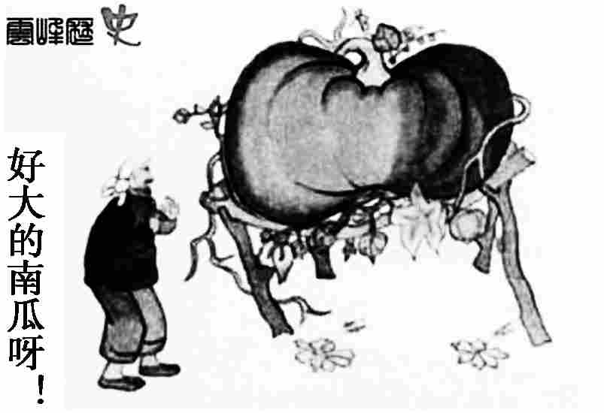
考点 20世纪50年代至70年代探索社会主义建设道路的实践
真题解析
与下图漫画主题一致的标语是
A．“宁要社会主义的草，不要资本主义的苗”
B．“亿万人民亿万兵，万里江山万里营”
C．“主观能动性无限，巧妇能为无米之炊”
D．“时间就是金钱，效益就是生命”
C

Slide 28
考点 20世纪50年代至70年代探索社会主义建设道路的实践
真题解析
以下是一位同学的历史学习笔记，记录了中国现代史上某一时期的经济发展情况，对此认识正确的是
农业强调“以粮为纲”，工业强调“以钢为纲”
…………
适当缩小基本建设规模，统筹兼顾、全面安排。
A.从“左”倾冒进到国民经济调整
B.从国民经济恢复到“一五”计划完成
C.从“文化大革命”到实施拨乱反正
D.从改革开放到社会主义市场经济
A

Slide 29

知识延伸
考点 20世纪50年代至70年代探索社会主义建设道路的实践
6、大跃进和人民公社化运动
“又是大国又是穷国，不跃进行吗？落后二百年，不跃进行吗！” 毛泽东在一九五八年宣布的“三年基本超过英国，十年超过美国，有充分把握”。
1、材料显示开展大跃进运动是在何种心态下进行？还有什么原因？有何表现？产生了怎样的危害？
原因：
急于求成，片面强调经济建设发展速度；缺乏实践经验，对国情认识不足；“左倾”错误思想的指导（根源）
表现：
片面追求工农业生产和建设的高速度；高指标、瞎指挥、浮夸风。
危害：
材料一 国家花费了宝贵的原材料，制造出大量的废品……至于一九五八年生产的“一〇七〇万吨”钢里，有三百多万吨是乡下人砸铁锅，城里人拆钢窗、卸暖气管，用“土高炉”炼出来的，什么用处也没有。薄一波一九五九年说的“一九五八年炼出来的三百万吨土钢，至今还埋在草里”。 ——中国国家统计局编一九八三年《中国统计年鉴》
材料二 重工业畸形发展农业受到严重削弱，生产大幅度下降。1960年比1957年，工业总产值增长2．3倍，而农业总产值却下降了22．8％；农业不能为工业的迅速发展提供所需要的粮食、油料、原料等农产品。
人力、物力巨大浪费，破坏生态环境
国民经济比例严重失调

Slide 30
知识延伸
考点 20世纪50年代至70年代探索社会主义建设道路的实践
6、大跃进和人民公社化运动
人民公社的特点叫“一大二公”，……所谓大，就是将原来一二百户的合作社合并成四五千户以至一二万户的人民公社。一般是一乡一社。所谓公，就是将几十上百个经济条件、贫富水平不同的合作社合并后，一切财产上交公社，多者不退，少者不补，在全社范围内统一核算，统一分配，实行部分的供给制（包括大办公共食堂、吃饭不要钱，叫做共产主义因素），造成原来的各个合作社（合并后叫大队或小队）之间、社员与社员之间严重的平均主义。同时，社员的自留地、家畜、果树等，也都被收归社有。
2、根据材料归纳人民公社的特点，分析其危害，并指出人民公社错误实质。
特点：
一大二公：土地公有；统一经营，集中劳动；平均主义严重
危害：
挫伤农民的生产积极性，破坏农业生产
错误实质：
盲目提高公有化程度，不顾生产力的实际水平，片面变革生产关系的“左”倾错误，违背了生产力决定生产关系的原理。
材料：头遍哨子不买帐，二遍哨子伸头望，三遍哨子慢慢晃。
——人民公社时农村的顺口溜

Slide 31
史料研读
考点 20世纪50年代至70年代探索社会主义建设道路的实践
史料 (2013·江苏高考，改编)“高产卫星”是“大跃进”时期常用词。有人以《人民日报》为例做统计，“高产卫星”一词，1957年未有文章使用，1958年有85篇，1959年有15篇，而1960年只有1篇，并且还是“陕西长安县的一个学习组说1958年种的‘三亩六分高产卫星田’不尊重‘庄稼生长的规律’了”。
史料中反映出“大跃进”的哪些特点？
(1)“高产卫星”折射“大跃进”浮夸风盛行；(2)1958年“大跃进”快速推进；
(3)1960年，基层群众对“大跃进”有所反思。
史料 组织军事化、行动战斗化、生活集体化成为群众性的行动，进一步提高了五亿农民的共产主义觉悟；公共食堂、幼儿园、托儿所、缝衣组、理发室、公共浴堂、幸福院、农业中学、红专学校等，把农民引向了更幸福的集体生活，进一步培养和锻炼着农民群众的集体主义理想。 ——1958年4月3日《人民日报》社论
史料中体现出人民公社化的哪些特点？
扩大公有化、集体化的规模，军事化形式管理，违背了生产力决定生产关系的原理。

Slide 32
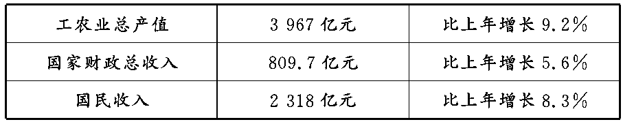
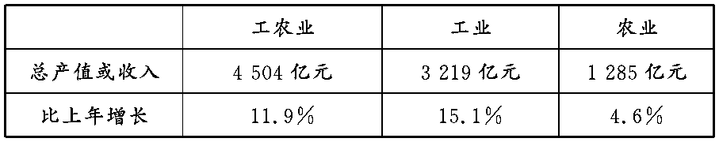
知识延伸
考点 20世纪50年代至70年代探索社会主义建设道路的实践
7、十年动乱中的国民经济（1966-1976）
材料一 1973年国民经济计划完成情况
材料二 1975年国民经济回升情况（部分）
1.史料一、二反映了我国国民经济的什么情况？原因是什么？
2.结合史料指出国民经济与政治局面存在何种关系。
两者均出现增长趋势。
原因：前者是1971年周恩来主持中央日常工作，提出批判极“左”思潮；后者是1975年邓小平主持中央日常工作，明确提出全面整顿思想。
安定团结的政治局面是国民经济发展的基本条件，只有靠经济发展才能长久维持。

Slide 33
知识延伸
考点 20世纪50年代至70年代探索社会主义建设道路的实践
材料三 “粮食生产保持了比较稳定的增长。工业交通、基本建设和科学技术方面取得了一批重要成就，其中包括一些新铁路和南京长江大桥的建成，一些技术先进的大型企业的投产，氢弹试验和人造卫星发射回收成功，籼型杂交水稻的育成和推广。”
——《关于建国以来党的若干历史问题的决议》
3.材料说明了什么问题？对此你如何理解？
文革期间我们在经济、科技和外交等方面也取得一些重要的成就，国民经济也一度出现比较好的时期（1973、1975年）
（1）以上这些成就并不是文革本身带来的，而是广大党员干部抵制“左”倾错误、坚持努力的结果。
（2）我们全盘否定文革，但不能全盘否定文革十年的历史。

Slide 34
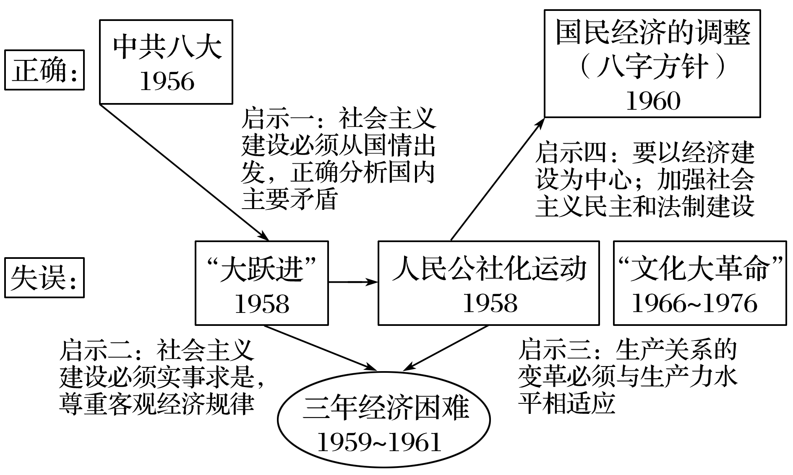
知识延伸
考点 20世纪50年代至70年代探索社会主义建设道路的实践
8、1956-1976年社会主义建设的功过及启示
大跃进，
人民公社化
文化大革命
一五计划，
三大改造
工农业生产总值
周恩来（71-73）
邓小平(75)
八字方针
52年 57年 60年 66年 71年 73年 75年
成就 ＞ 失误
失误 ＞ 成就

Slide 35
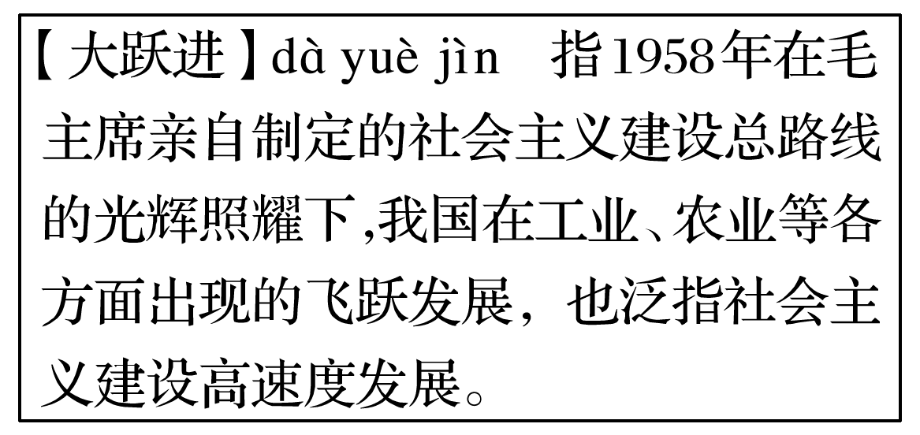
考点 20世纪50年代至70年代探索社会主义建设道路的实践
真题解析
(2014·山东高考)如图为商务印书馆1978年12月出版的《现代汉语词典》中的一个词条。它反映出当时
A.对“大跃进”运动有了客观认识
B.“拨乱反正”工作取得了重大进展
C.“左”倾思想影响依然比较严重
D.确立了实事求是的思想路线
C

Slide 36
考点 20世纪50年代至70年代探索社会主义建设道路的实践
真题解析
(2014·海南高考)改革开放后，中共中央明确将中共八大作为探索中国社会主义建设道路的开端。这是因为中共八大
A.客观分析了当时的国内形势与主要矛盾的变化
B.实现了工作重心向社会主义现代化建设的转变
C.明确提出社会主义初级阶段的理论
D.全面总结了新民主主义革命的经验
A

Slide 37
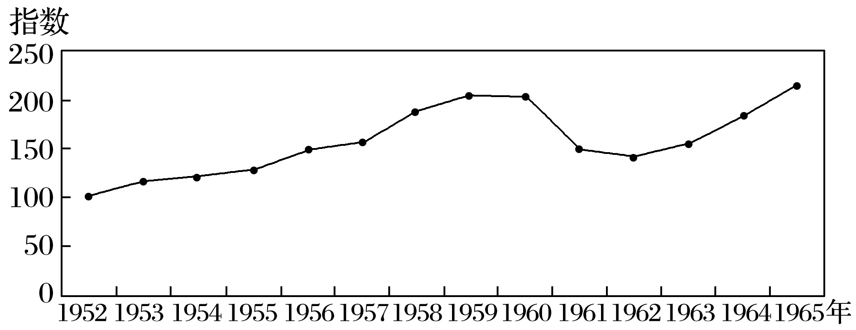
史料研读
考点 20世纪50年代至70年代探索社会主义建设道路的实践
史料 (2012·福建高考，节选)
1952～1965年国民生产总值指数
图(1952年＝100)
——摘编自国家统计局国民经济
综合统计司编《新中国五十年统计
资料汇编》
据史料概括20世纪五六十年代我国国民生产总值的变化，分别分析其主要原因。
变化：总体上是增长的。50年代持续增长；50年代末60年代初下降；60年代中期恢复。
50年代持续增长原因：过渡时期总路线的指引、中共八大的正确决策、“一五”计划的完成等；
50年代末60年代初下降原因：“大跃进”、人民公社化运动、自然灾害等；
60年代中期恢复原因：制定并贯彻“调整、巩固、充实、提高”的方针(或八字方针)。

Slide 38
根据本课的复习，自己梳理出本节内容的结构：
知识巩固
中国建设社会主义的探索给后世留下了怎样的宝贵财富？
(1)社会主义初级阶段，党和国家的主要任务是发展生产力，因此必须以经济建设为中心，妥善处理好经济建设与阶级斗争之间的关系。
(2)中国的社会主义经济建设必须从中国的国情出发，坚持实事求是的原则，不可照搬别国模式。
(3)社会主义经济建设必须遵循社会主义经济发展规律，不可超越生产力发展的实际水平，片面追求经济建设的高速度。
(4)必须坚持民主集中制原则，发扬党内民主，坚持群众路线。
(5)要坚持经济体制改革，使之适应生产力发展的水平，既不能落后，也不能超前。
(6)要坚持对外开放，适应经济全球化潮流。

Slide 39
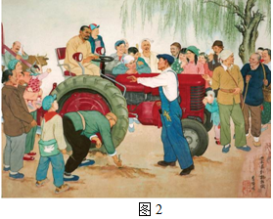
考点 20世纪50年代至70年代探索社会主义建设道路的实践
真题解析
（2017·海南高考·12）图2是创作于1950年的宣传画《拖拉机》，该作品反映出
A．农村开始走上人民公社化道路
B．农业机械化已在农村得到普及
C．农业生产方式将发生巨大变化
D．农村掀起社会主义改造的高潮
C

Slide 40
考点 20世纪50年代至70年代探索社会主义建设道路的实践
真题解析
（2017·天津高考·9）毛泽东说：“我们的国家现在是空前统一的。资产阶级民主革命和社会主义革命的胜利，以及社会主义建设的成就，迅速地改变了旧中国的面貌。祖国的更加美好的将来，正摆在我们的面前。”这段话出自A．《新民主主义论》
B．《论联合政府》
C．《论人民民主专政》
D．《关于正确处理人民内部矛盾的问题》
D

Slide 41
考点 20世纪50年代至70年代探索社会主义建设道路的实践
真题解析
（（2016·新课标全国Ⅱ卷高考·28）19世纪中期以后，中国市场上的洋货日益增多，火柴、洋布等日用品，“虽穷乡僻壤，求之于市，必有所供”。这种状况表明
A．中国市场由被动开放转为主动开放
B．商品经济基本取代自然经济
C．日常生活与世界市场联系日趋密切
D．中国关税主权开始丧失
C

Slide 42
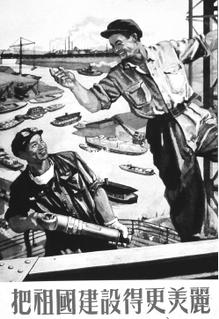
考点 20世纪50年代至70年代探索社会主义建设道路的实践
真题解析
（2016·江苏高考·13）右图是我国“一五”计划期间为配合大规模建设而绘制的宣传海报。对其解读正确的是
A．远处的工厂寓意工业化基本实现
B．图下的文字宣传了绿色环保观念
C．往来的船只说明交通运输业基础良好
D．工作的场景展现工人投身建设的热情
D

Slide 43
考点 20世纪50年代至70年代探索社会主义建设道路的实践
真题解析
（2016·新课标全国Ⅱ卷高考·31）“一五”计划期间，我国住宅建设占基本建设投资额的比重不断减少，其他非生产性建设投资也开始受到抑制。这表明我国
A．致力于奠定工业化基础
B．国民经济结构臻于平衡
C．大力压缩基本建设投资规模
D．城市化的进程趋于缓慢
A

Slide 44
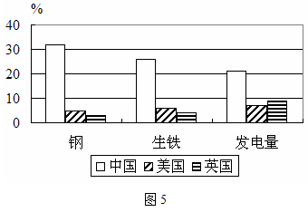
考点 20世纪50年代至70年代探索社会主义建设道路的实践
真题解析
（2015·新课标全国Ⅰ卷高考·31）图5为新中国第一个五年计划期间中国、美国、英国主要工业指标年均增长速度的比较。据此可以推知
A．中国原有工业基础很薄弱
B．冷战制约美英工业发展
C．中国重工业发展急躁冒进
D．美英传统工业产业衰落
A

Slide 45
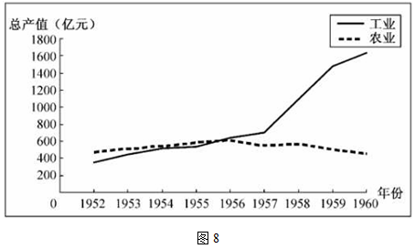
真题解析
考点 20世纪50年代至70年代探索社会主义建设道路的实践
（2015·福建高考·18）图8为中国1952—1960年工农业总产值变化图。对此分析符合史实的是
A．“过渡时期”农业总产值始终超过工业总产值
B．“三大改造”期间工业总产值均高于农业总产值
C．“一五”计划完成时工农业总产值都大幅提高
D．“大跃进”使工农业总产值增长呈现背离状态
D

Slide 46
真题解析
考点 20世纪50年代至70年代探索社会主义建设道路的实践
（2015·海南高考·24）1957年底到1960年，我国职工人数从3101万猛增至5969万。这主要是因为
A．第一个五年计划顺利完成
B．“大跃进”中大办工矿企业
C．公私合营后国营企业职工大增
D．人口增长造成大量劳动力剩余
B

